Slide 1
数学物理方法
第二章 分离变数法

Slide 2
§2-1 齐次方程的分离变数法
§2-2 非齐次振动方程和输运方程
§2-3 非齐次边界条件的处理
§2-4 泊松方程

Slide 3
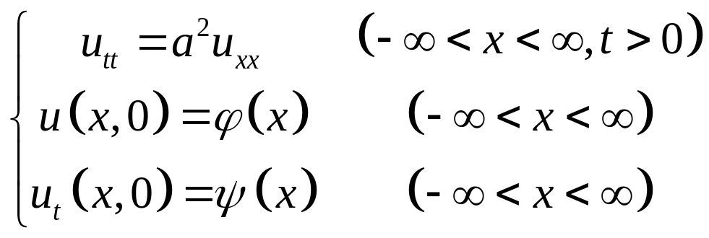
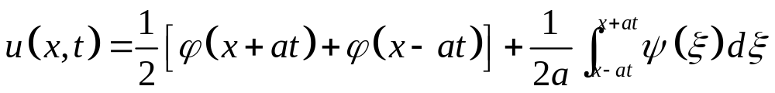
达朗贝尔公式
波动(行波travelling wave ）为背景
(1) 要领是引入坐标变换简化方程；先求通解再求特解
(2) 优点：求解方式易于理解，求波动方程十分方便
(3) 缺点：通解不易求，使之有局限性

Slide 4
分离变数法基本思路：
首先求出具有变量分离形式且满足边界条件的特解，然后由叠加原理作出这些解的线性组合得到通解，最后由其余的定解条件确定叠加系数
特点：
a.物理上由叠加原理作保证，数学上由解的唯一性作保证
b.把偏微分方程化为常微分方程来处理，使问题简单化
适用范围：
波动问题、热传导问题、稳定场问题等

Slide 5
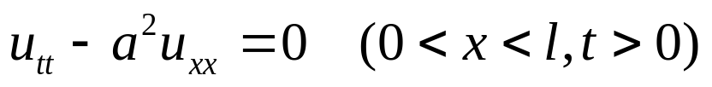
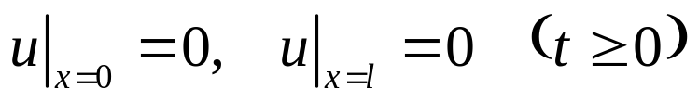
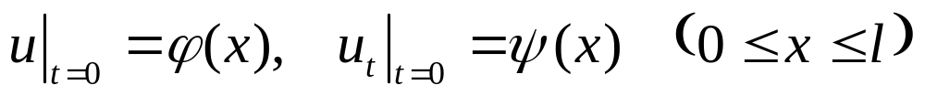

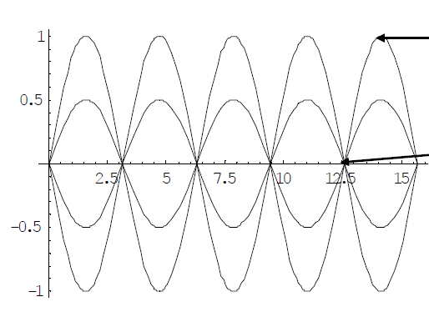


§2-1 齐次方程的分离变数法
考虑两端固定的弦的自由振动
泛定方程
边界条件
初始条件
对于确定的频率，解是驻波
（没有波形传播）
每一点绕平衡位置振动
波腹
振幅随位置变化
波节
驻波的一般式
Notes:
两列反向行进的同频率的波形成驻波。在驻波中，有些点振幅最大，叫波腹；还有些点振幅最小，叫做波节。驻波没有波形传播现象，各点振动相位并不依次滞后，它们按同一方式随时间t振动，可以统一表示为T(t)，但是各点的振幅X却随地点x而异，即振幅X是x的函数。

Slide 6
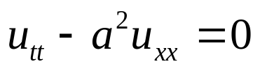
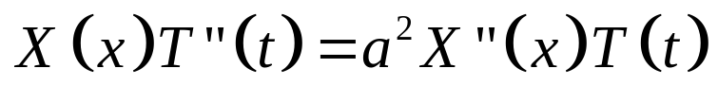
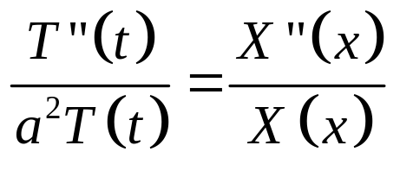

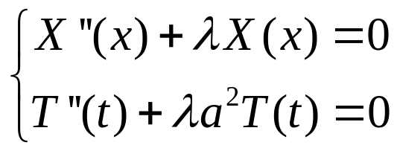
§2-1 齐次方程的分离变数法
x, t是相互独立的变量
第一步：分离变量
代入泛定方程
两边各除a²T(t)，得
齐次常微分方程

Slide 7
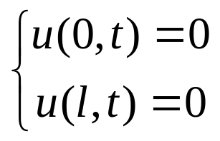
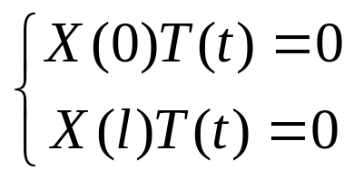
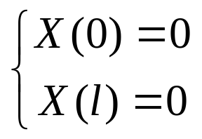

§2-1 齐次方程的分离变数法
第二步：解常微分方程
代入边界条件，得
先求X(x)

Slide 8
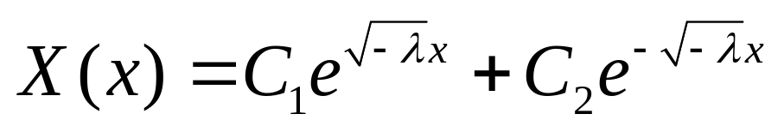
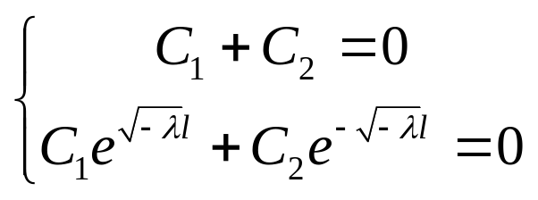
§2-1 齐次方程的分离变数法
将λ<0，λ=0，和λ>0三种可能性逐一加以考察
（1） λ<0时,方程 的解是
根据X(0)=0，X(l)=0，即
由此解出C₁=0，C₂=0，从而X(x)=0，这是没有意义的，于是λ<0的可能就排除了

Slide 9

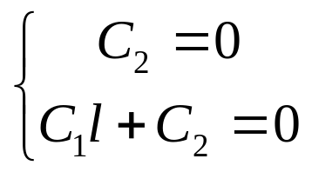
§2-1 齐次方程的分离变数法
（2） λ=0时,方程 的解是
根据X(0)=0，X(l)=0，即
由此解出C₁=0，C₂=0，从而X(x)=0，这是没有意义的，于是λ=0的可能也被排除

Slide 10
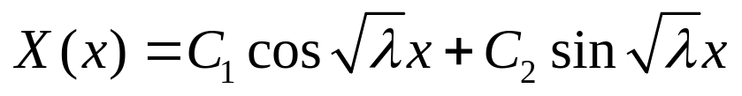
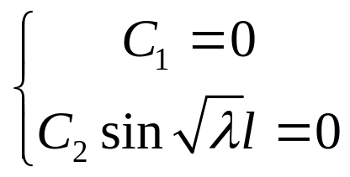

§2-1 齐次方程的分离变数法
（3） λ>0时,方程 的解是
根据X(0)=0，X(l)=0，即
如果 ，依然解出C₁=0，C₂=0，从而X(x)=0，同样没有意义，应该排除

Slide 11



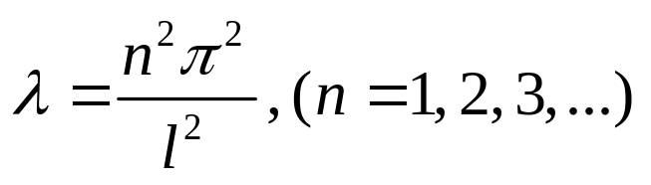
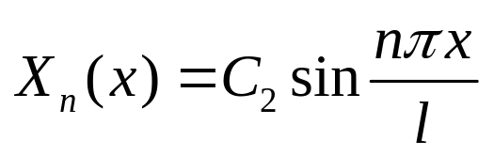
§2-1 齐次方程的分离变数法
现只剩下一种可能性
于是 （n为正整数），亦即
因此
Notes:
注意X_{n}的表达式正是傅立叶正弦级数的基本函数族

Slide 12



§2-1 齐次方程的分离变数法
分离变量过程中所引入的常数λ不能为负数或零，甚至也不能是任意的正数，它必须取特定数值，才能求出有意义的解。
常数λ的这种特定数值叫作本征值，相应的解叫作本征函数。
非0
本征值问题

Slide 13

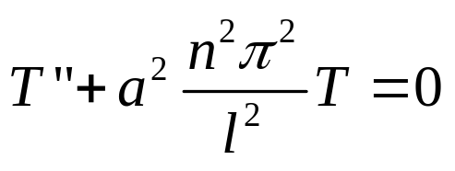
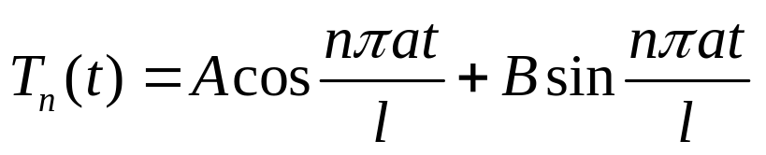
§2-1 齐次方程的分离变数法
再看T的方程
代入λ
这个方程的解是
其中A和B是积分常数

Slide 14
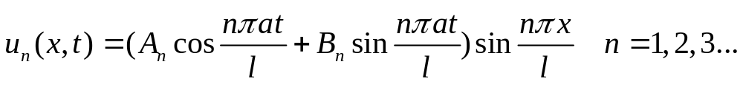
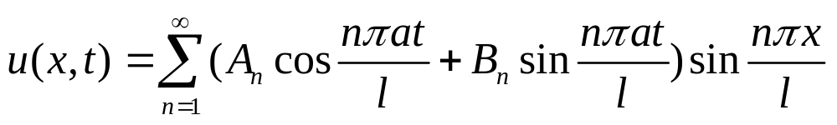
§2-1 齐次方程的分离变数法
将X和T代入u(x, t)=X(x)T(t)，得到分离变量形式的解
其中n是正整数，每一个n对应于一种驻波。这些驻波也叫做两端固定弦的本征振动。其中n=1时波长最大、频率最低，称为基波；n>1时称为n次谐波。
由叠加原理可知，各个本征振动的线性叠加仍然是定解方程的解，即
其中A_{n}和B_{n}为任意常数。

Slide 15
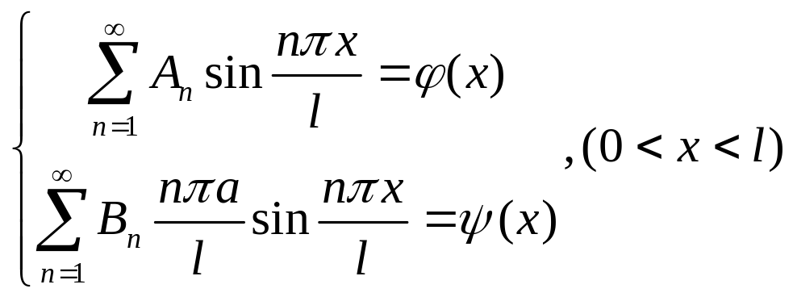
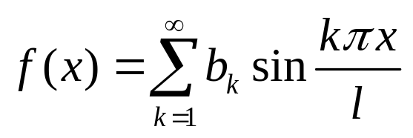
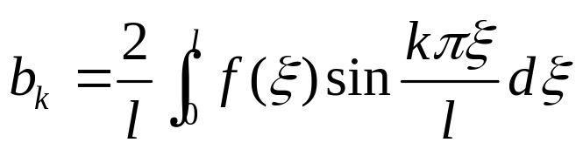
§2-1 齐次方程的分离变数法
初始条件
即
左边是傅立叶正弦级数，我们把右边也展开为傅立叶正弦级数
傅立叶正弦级数

Slide 16
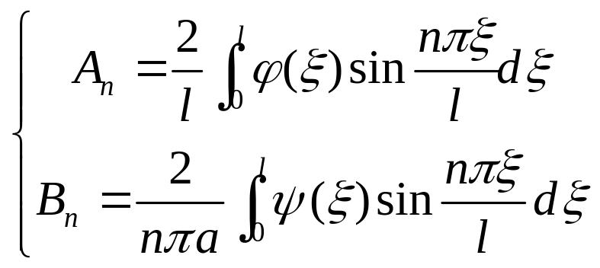
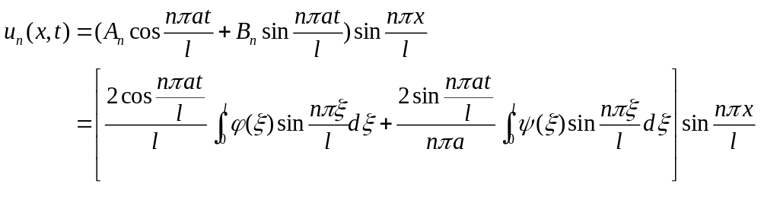

§2-1 齐次方程的分离变数法
因此
至此，定解问题已经解出
Notes:
或者写成求和的形式

Slide 17
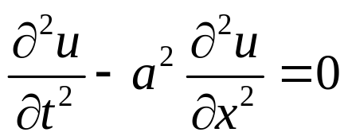
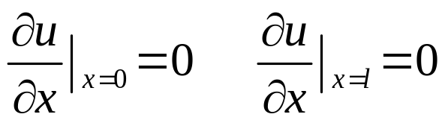
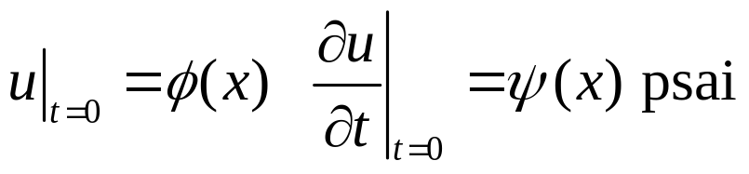

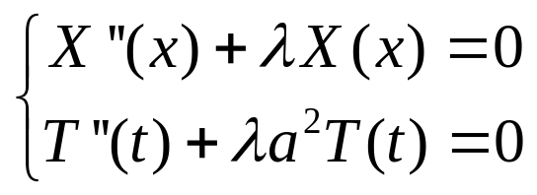
§2-1 齐次方程的分离变数法
例1：两端自由的均匀杆纵振动问题
解：按照分离变数法，先以分离变量形式的试探解
X(x)T(t)代入泛定方程:

Slide 18
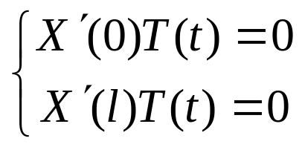
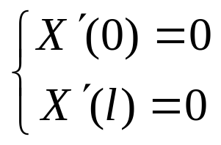

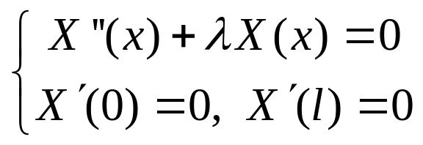
§2-1 齐次方程的分离变数法
X(x)T(t)代入边界条件
分离为关于T的常微分方程和关于X的常微分方程
本征值问题

Slide 19
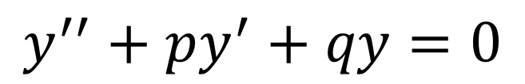
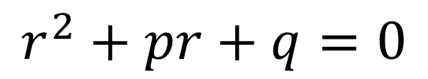
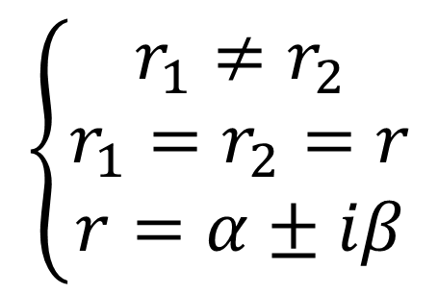
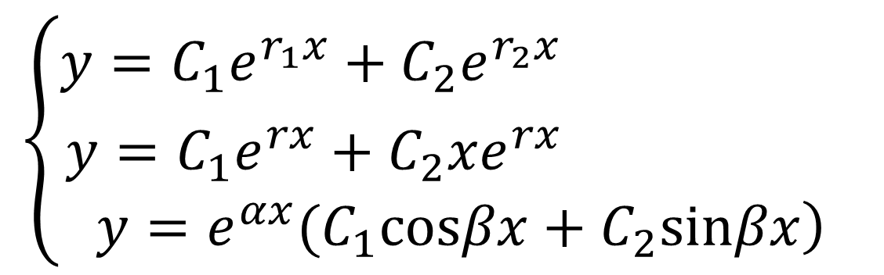
二阶常系数微分方程:
特征方程：
根的三种情况：
对应的通解：

Slide 20
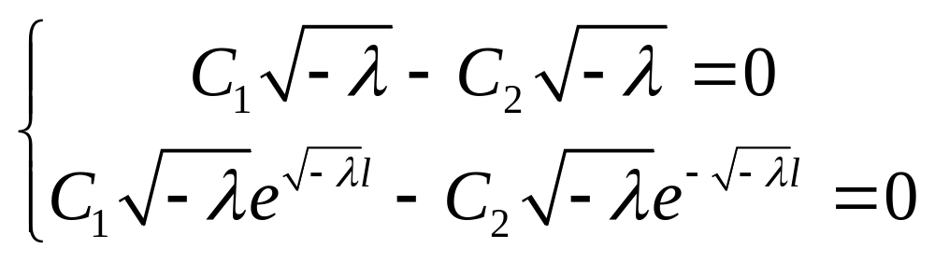
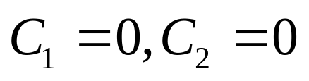
本征值问题
求X的解
（1）当λ<0，
仅得无意义的解X≡0

Slide 21




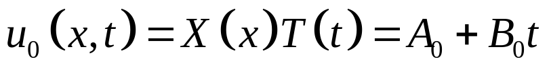
§2-1 齐次方程的分离变数法
（2）当λ=0
代入
得D₀=0，于是X(x)=C₀，C₀为任意常数
此时
则
即

Slide 22

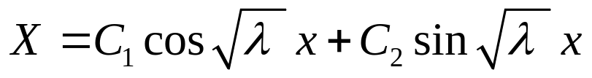
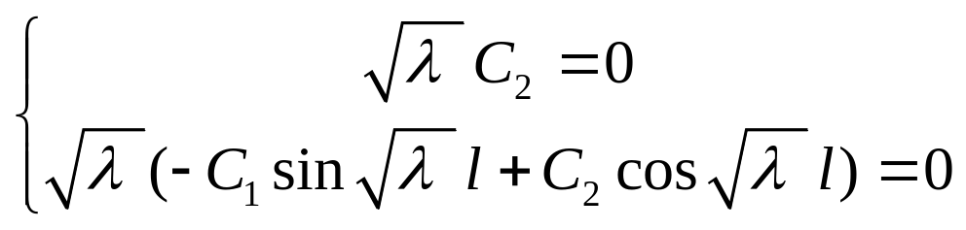
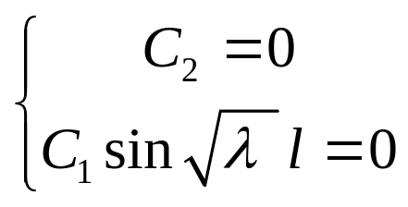
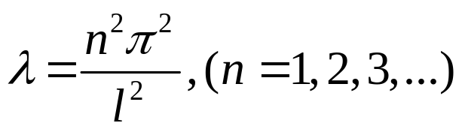
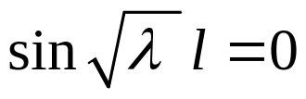
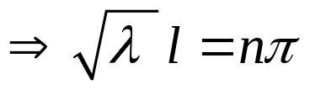
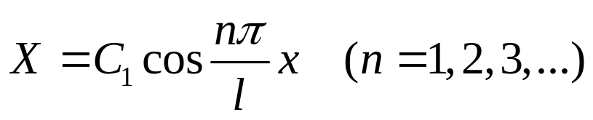
§2-1 齐次方程的分离变数法
（3）当λ>0
代入
得C₂=0。
若C₁=0，则得无意义的解X≡0
若C₁≠0，则

Slide 23




§2-1 齐次方程的分离变数法
代入T满足的方程
本征函数
本征解

Slide 24





§2-1 齐次方程的分离变数法
所有本征振动解的叠加
代入初始条件

Slide 25


§2-1 齐次方程的分离变数法
右边展开为傅立叶余弦级数，比较系数得

Slide 26



§2-1 齐次方程的分离变数法
例2：细杆导热问题:
(1)初始时刻杆的一端温度为0，另一端温度为u₀，杆上温度梯度均匀。
(2)零度的一端保持温度不变，另一端跟外界绝热。
试求细杆上温度的变化。
解：杆上温度u(x, t)满足下列泛定方程
和定解条件
绝热：不存在热量从温度高的流向低的，即稳定梯度为零，那么就没有了热量交换。

Slide 27



§2-1 齐次方程的分离变数法
先以分离变数形式的试探解
代入泛定方程和边界条件得
(2)

Slide 28



§2-1 齐次方程的分离变数法
根据(2)式
分离为关于T的常微分方程和关于X的常微分方程
(3)
(4)

Slide 29





§2-1 齐次方程的分离变数法
(4)
当λ>0
代入边界条件
若C₂≠0，则
本征函数

Slide 30



§2-1 齐次方程的分离变数法
代入T满足的方程

Slide 31



§2-1 齐次方程的分离变数法
本征解
通解

Slide 32



§2-1 齐次方程的分离变数法
代入初始条件
右边展开为傅立叶正弦级数，比较系数得
该输运问题的解

Slide 33











§2-1 齐次方程的分离变数法
泛定方程 | 边界条件 | 本征值 | 本征函数
u_{tt}-a²u_{xx}=0 或u_{t}-a²u_{xx}=0，(0<x<l, t>0)

Slide 34
§2-1 齐次方程的分离变数法
解题过程：
（1）将齐次偏微分方程分为若干常微分方程
（2）参数常微分方程与齐次边界条件构成本征值问题
（3）将本征解叠加无穷级数，给出通解
（4）由初始条件确定通解系数（傅立叶展开）
把分离变量法中时间变量看做任意变量，将其替换为空间变量，作变量分离没有任何问题，因此，该方法也能求解稳定场方程！

Slide 35




§2-1 齐次方程的分离变数法
例3 散热片的横截面为矩形（如右图）。它的一边y=b处于较高温度U，其它三边y=0，x=0和x=a保持较低的温度u₀。求解这横截面上的稳定温度分布u(x, y)，即定解问题

Slide 36
§2-1 齐次方程的分离变数法
这是二维拉普拉斯方程的第一类边值问题。
由于边界条件不全是齐次的，尽可能把一些边界条件化为齐次

Slide 37







§2-1 齐次方程的分离变数法
把u(x, y)分解为v(x, y)和w(x, y)的线性叠加
v和w分别满足拉普拉斯方程，并各有一组齐次边界条件，即
问题转化为求解v和w，而v和w各有两个齐次边界条件足以构成本征值问题
Notes:
V和w的泛定方程叠加起来是u的泛定方程，把v和w的边界条件叠加起来是u的边界条件。

Slide 38





§2-1 齐次方程的分离变数法
另外，还可以把温标移动一下，把u₀作为新温标的零点，则
定解问题变为：

Slide 39







§2-1 齐次方程的分离变数法
分离变量形式的试探解
代入泛定方程：
代入边界条件
本征值问题
本征值
本征函数

Slide 40





§2-1 齐次方程的分离变数法
将本征值代入方程
分离变量形式的本征解：
一般解v(x, y)是本征解的叠加：

Slide 41


§2-1 齐次方程的分离变数法
为确定系数A_{n}和B_{n}，将一般解代入非齐次边界条件
将上式右边展开为傅立叶正弦级数，然后比较两边的系数，即得

Slide 42


§2-1 齐次方程的分离变数法
即
由此解出

Slide 43


§2-1 齐次方程的分离变数法
习题1：在矩形区域0<x<a，0<y<b上求解拉普拉斯方程∆u=0，使满足如下边界条件，其中A，B为常数
习题2：A为常数，在带状区域0<x<a，0<y<∞上求解∆u=0 ，并满足边界条件
习题3：矩形膜，边长l₁和l₂，边缘固定，求它的本征振动模式。

Slide 44
§2-1 齐次方程的分离变数法
习题4：长为l的均匀杆，一端固定，另一端在纵向力F(t)=F₀sinwt的长期作用下，求解杆的恒定纵振动。
习题5：长为l的均匀导热细杆，杆上有热源，单位长度杆上的热源强度为c𝜌βu.(β>0)，x=0端绝热，x= l端保持温度为0℃，初始温度分布为u₀x(x-l)，试求杆上各处温度如何随时间变化的？（ c :比热容， 𝜌 :杆的线密度， u₀ : 常数，侧面绝热。）
习题6：一圆环形区域，内外环半径分别为𝜌₁和𝜌₂，内环上保持温度为u₁cos²φ，外环上保持温度为u₂sinφ，求此圆环区域内的稳定温度分布。

Slide 45



§2-2 非齐次振动方程和输运方程
考虑定解问题
泛定方程
边界条件
初始条件
用式u(x, t)=X(x)T(t)代入方程，不能实现变量分离
傅立叶级数法——直接求解非齐次方程的定解问题
冲量定理法——转化为齐次方程的定解问题然后求解

Slide 46



§2-2 非齐次振动方程和输运方程
傅立叶级数法
傅立叶级数法
由分离变数法，对于齐次方程和齐次边界条件
得
对应非齐次方程 ，不妨设其解为

Slide 47




§2-2 非齐次振动方程和输运方程
傅立叶级数法
代入非齐次泛定方程，得
其中
解此n个关于T_{n}的常微分方程即可求得u(x, t)

Slide 48




§2-2 非齐次振动方程和输运方程
傅立叶级数法
将
代入初始条件
根据
拉普拉斯变换

Slide 49







§2-2 非齐次振动方程和输运方程
傅立叶级数法
例1：求定解问题
解：
泛定方程 在 条件下的本征函数为
因此

Slide 50



§2-2 非齐次振动方程和输运方程
傅立叶级数法
代入泛定方程有
等式两边都为傅里叶余弦级数，比较系数得

Slide 51



§2-2 非齐次振动方程和输运方程
傅立叶级数法
将
代入初始条件得

Slide 52


§2-2 非齐次振动方程和输运方程
傅立叶级数法

Slide 53



§2-2 非齐次振动方程和输运方程
傅立叶级数法

Slide 54



§2-2 非齐次振动方程和输运方程
傅立叶级数法
取拉氏变换：

Slide 55



§2-2 非齐次振动方程和输运方程
傅立叶级数法
进行逆变换

Slide 56

§2-2 非齐次振动方程和输运方程
傅立叶级数法
这样，所求的解为

Slide 57
§2-3 非齐次边界条件的处理
以上两节所讨论的问题，边界条件都是齐次的。在实际问题中，往往是非齐次的边界条件更多。对于具有非齐次边界条件的定解问题，必须对非齐次边界定解问题进行处理，才能利用先前所学方法进行求解。
基本思路：选取适当的未知函数进行代换，使新的未知函数的定解问题和边界条件均为齐次的。
Notes:
非齐次边界条件不能直接分离变量

Slide 58


§2-3 非齐次边界条件的处理
一般处理方法
1. 一般处理方法
以自由振动问题为例
引入线性函数v(x, t)=A(t)x+B(t)，并令其满足非齐次边界条件，即
Notes:
非齐次边界条件不能直接分离变量

Slide 59




§2-3 非齐次边界条件的处理
一般处理方法
利用叠加原理，令
具有齐次边界条件的非齐次方程
代入定解问题，整理得

Slide 60


§2-3 非齐次边界条件的处理
一般处理方法
若x=0和x=l两端都是第二类非齐次边界条件，即
如果仍取线性函数v(x, t)=A(t)x+B(t)，则代入非齐次边界条件得
除非μ(t)=υ(t)，否则两式互相矛盾。这时不妨改试

Slide 61


§2-3 非齐次边界条件的处理
特殊处理方法
2. 特殊处理方法
通过适当选择构造函数，一次性同时实现方程和边界条件齐次化
经验与总结！
例：弦x=0端固定，x=l端受迫做谐振动Asinωt，弦的初始位移和初始速度都是0，求弦的振动
解：如果按照一般处理方法，应取v(x, t)=(Asinωt/l)x
泛定方程变为
非齐次
Notes:
非齐次边界条件不能直接分离变量

Slide 62




§2-3 非齐次边界条件的处理
特殊处理方法
端点的振动引起的受迫振动，存在特解，满足齐次方程，非齐次边界条件，且与x=l同步振动，即
代入泛定方程和边界条件，得
解得
从而

Slide 63



§2-3 非齐次边界条件的处理
特殊处理方法
令
代入定解问题，得
齐次方程，齐次边界条件，可用分离变量法求解

Slide 64




§2-3 非齐次边界条件的处理
特殊处理方法
其中
则

Slide 65
§2-3 非齐次边界条件的处理
需要指出的是，由于w的选取有一定的任意性，故选取不同的w所得到的解u在形式上困难很不相同，但根据解的唯一性可知这些解实质上是一样的。

Slide 66




§2-4 泊松方程
非齐次方程
与时间无关——不能用冲量定理法
特解法
不考虑边界条件，任取泊松方程的一个特解v
令u=w+v，则
泊松方程转化为求解拉普拉斯方程

Slide 67





§2-4 泊松方程
例1：在圆域ρ<ρ₀内求泊松方程边值问题
解：(1)寻找泊松方程的特解
考虑
由对称性
取特解

Slide 68




§2-4 泊松方程
(2)将原问题转化为拉普拉斯方程
令
原定解问题变为
直角坐标转化为极坐标系：x=ρcosθ,y=ρsinθ

Slide 69




§2-4 泊松方程
(3)定解问题
分离变量:
Notes:
求解区域为圆域内，lnρ和ρ^{-m}在圆心处无限大，故D₀=0，D_{m}=0

Slide 70











Slide 71



w通解为
求解区域为圆域内， , 故D₀=0，D_{m}=0
通解简化为

Slide 72





§2-4 泊松方程
由边界条件
对比系数得
方程通解为

Slide 73





§2-4 泊松方程
例2：在0<x<a，0<y<b 上求泊松方程边值问题
解：1)寻找泊松方程的特解
考虑
令
由边界条件

Slide 74




§2-4 泊松方程
2)将原问题转化为拉普拉斯方程
令 ，原定解问题变为
其通解为
由边界条件

Slide 75



§2-4 泊松方程
将方程右边展开为傅里叶级数
因此
Notes:
求解区域为圆域内，lnρ和ρ^{-m}在圆心处无限大，故D₀=0，D_{m}=0

Slide 76


§2-4 泊松方程
于是

Slide 77



§2-4 泊松方程
当n=2k (k=1,2,…)时，C_{n}=0；
当n=2k-1 (k=1,2,…)时，C_{n}=-8a²/(2k-1)³π³

Slide 78


§2-4 泊松方程
随堂测验
习题1：在圆域ρ<ρ₀上求解
边界条件是
习题2：在矩形区域0<x<a， -b/2 <y<b/2上求解拉普拉斯方程∆u=-2，且u在边界上的值为零

Slide 79
Thanks for your attention!

